Slide 1

ANNE-BABA TUTUMLARI
VE
ÇOCUĞUN Kİşİlİk Gelİşİmİne Etkİleri

Slide 2
ANNE-BABA-ÇOCUK İLİŞKİSİ
Anne-baba-çocuk ilişkisi, temelde anne ve babanın tutumlarına bağlıdır.
Anne babanın tutum ve davranışlarını oluşturan nedenler incelendiğinde tüm tavır alışlarda olduğu gibi, anne babaların çocuklarına takındıkları tavrın da bir öğrenme ürünü olduğu görülür.

Slide 3

Anne Babaların,
Çocuklarına Karşı Tavırlarını Etkileyen
Başlıca Faktörler Nelerdir?

Slide 4
Anne ve babanın zihinlerindeki çocuk modeli (hayali çocuk)
Toplumun kültürel değerleri,
Anne babanın üstlendiği ebeveyn rolü ile ilgili olarak kendisini yeterli hissedip hissetmediği,
Çocuklarının sayı, cinsiyet ve kişilik özelliklerinden memnun olup olmamaları.
Anne ve babanın kendi çocukluk yıllarındaki deneyimleri,
Aile içinde eşler arasındaki ilişkinin niteliği.
Çocuğun davranışları ve kişiliğini etkileyen bu tavırlara anne baba tutumları demekteyiz.

Slide 5
ANNE-BABA TUTUMLARI
Baskıcı-Otoriter Anne-Baba Tutumu
Aşırı Hoşgörülü Anne-Baba Tutumu
Aşırı Koruyucu Anne-Baba Tutumu
İlgisiz Anne-Baba Tutumu
Tutarsız Anne-Baba Tutumu
Mükemmeliyetçi Anne-Baba Tutumu
Demokratik Anne-Baba Tutumu

Slide 6

BASKICI-OTORİTER
ANNE-BABA TUTUMU
Çocuğa söz hakkı tanınmaz.
Uygulanan kuralların mantıklı bir açıklaması yoktur veya olsa da çocuğa açıklanmaz.
Kurala uymayanlar cezalandırılmalıdır görüşü hakimdir.
Eleştiri ve aşağılama çok sık görülür.
Sürekli çocukların yanlışları vurgulanır, olumlu hareketleri görmezden gelinir.
Çocuğa şefkat, sevgi, sıcaklık verilmez

Slide 7

BASKICI-Otorİter
ANNE-BABA Tutumunun Çocuğun Kİşİlİk Gelİşİmİne Etkİlerİ
Çocukta kendine güven duygusu oluşmaz.
Pasif ve edilgen bir kişilik sergilerler.
Yaratıcılık engellenir.
Hata yapanlar mutlaka cezalandırılmalıdır görüşünü benimserler.

Slide 8

BASKICI-OTORİTER
ANNE-BABA TUTUMUNUN ÇOCUĞUN KİŞİLİK GELİŞİMİNE ETKİLERİ
Rutin ve sınırları belli olan iş ve meslekleri seçerler.
En küçük bir hatada bile hoşgörüleri olmayabilir.
Okul yaşamlarında fazla başarılı olamazlar.
Anne-babalarının (veya bir otoritenin)olmadığı ortamlarda kendilerini boşlukta hissederler ve bir otorite bulma arayışı içine girerler.

Slide 9
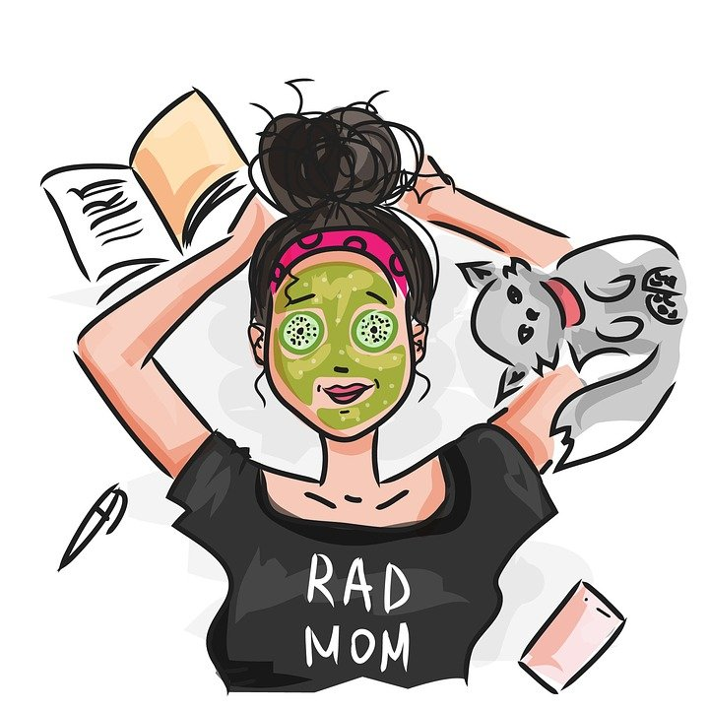
AŞIRI HOŞGÖRÜLÜ
ANNE-BABA TUTUMU
Çocuğun aşırı hareket ve davranış serbestliği vardır.
Kurallar yok denecek kadar azdır.
Aile ‘yaşayarak öğrensin’ mantığını sürdürerek müdahalede bulunmaz.
Çocuğa tanınan haklar sayısız, görev ve beklenti en az düzeydedir.

Slide 10
Aile kimi zaman göz dağı verip, cezalandırır. Fakat hiç bir konuda caydırıcılık söz konusu olmaz.
Anne-baba çocuğun davranışının yanlış olduğunu görse bile ‘özgür olmalı’ anlayışı ile hareket ettiğinden müdahale etmez.

Slide 11

Bu tür tutumlar, genellikle orta yaşın üstünde çocuk sahibi olan ailelerde ya da tek çocuklu ailelerde görülür.

Slide 12
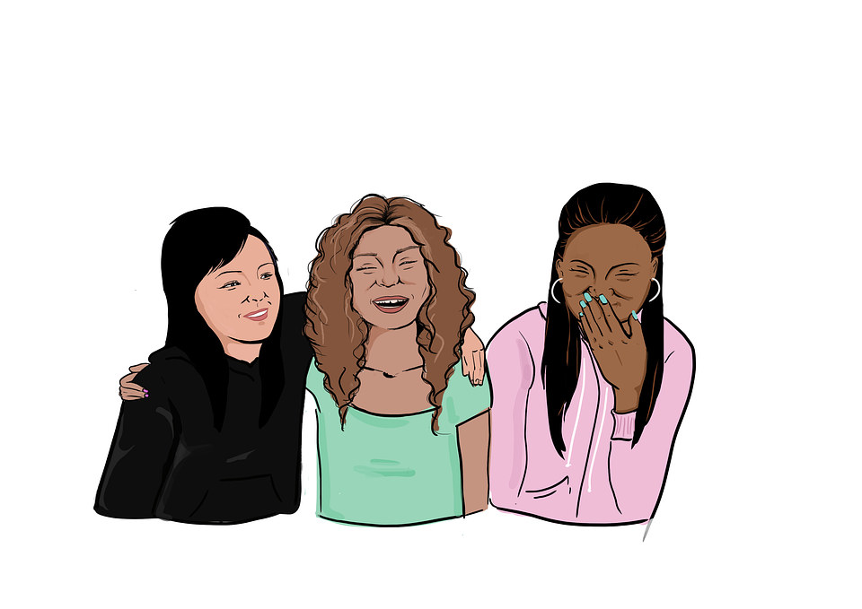
AşIrI Hoşgörülü ANNE-BABA Tutumunun Çocuğun Kİşİlİk Gelİşİmİne Etkİlerİ
Anne-babasına hükmeder ve onlara çok az saygı gösterir.
Bencil ve şımarık olur.
Eleştiriye açık değillerdir.
Başkaldırıcı olur ve toplum dışı davranışlar sergiler.

Slide 13
AŞIRI HOŞGÖRÜLÜ ANNE-BABA TUTUMUNUN ÇOCUĞUN KİŞİLİK GELİŞİMİNE ETKİLERİ
Kuralsızlığa alışan çocuklar, okuldaki kurallarla karşılaşınca okula ve arkadaş çevresine uyum sağlamakta zorluk çekebilirler.
Her istediklerini elde ettiklerinden bir süre sonra yaşadıkları doyumsuzluk ileride zararlı alışkanlıklar edinmelerine sebep olabilir.

Slide 14

AŞIRI KORUYUCU
ANNE-BABA TUTUMU
Bu ailelerde anne-babalar çocuğa gereğinden fazla özen gösterip onu denetim altında tutarlar.
Çocuğun başına kötü şeyler gelir diye kendi başına bir şeyler yapmasına izin vermezler.
Çocuğun tüm ihtiyaçları büyükleri tarafından karşılanmaya çalışılır.

Slide 15

AşIrI Koruyucu ANNE-BABA Tutumunun Çocuğun Kİşİlİk Gelişimine Etkileri
Çocuğun aşırı bağımlı, ürkek, çekingen ve güvensiz bir kişilik geliştirmesine neden olur.
Çocuğun hatalarının sonucunu yaşayarak öğrenmesine izin verilmez, sorumluluk duygusunun gelişmesi engellenir.
Çocuk ileriki yaşamında karar almakta ve uygulamakta zorluk çekeceği gibi yaşama karşı içinde bir korku oluşturur.

Slide 16
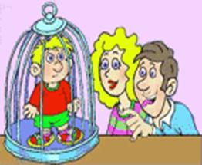
AşIrI Koruyucu ANNE-BABA Tutumunun Çocuğun Kİşİlİk Gelişimine Etkileri
Çocuğun kişiliği gelişmez. İnatçı, istediğini tutturan, mantıksız kavgalar çıkaran, çabuk mutsuz olan bir çocuk ve ileride benzer niteliklere sahip bir yetişkin olur.
Çevresindeki insanlarla iletişim kurmakta güçlük çeker.
Karşılaştığı sorunlarla başa çıkamayacağına inanır ve sürekli hata yapma eğilimi içindedir.

Slide 17
İLGİSİZ-DUYARSIZ
ANNE-BABA TUTUMU
  Sadece anne, sadece baba ya da anne- baba duyarsızdır.
  Çocuklarına yeteri kadar zaman ayırmazlar.
  Çocukları için hiçbir konuda gerekli çabayı harcamazlar.
  Ruhsal durum ve okul başarısıyla ilgilenilmez

Slide 18
İLGİSİZ-DUYARSIZ
ANNE-BABA TUTUMU
ÇOCUK ÜZERİNDEKİ ETKİLERİ
  Yanlış arkadaşlıklar kurarak, suç işleme eğilimleri yüksektir.
  Genellikle kural tanımazlar.
  Bu tutumla büyüyen çocukların pasif ve donuk oldukları görülür.
  Genellikle okula karşı ilgisiz olurlar.
  Anne babasının dikkatini çekmek için alışılmadık davranışlar sergiler.
  Zararlı alışkanlıklar edinmeye meyillidir.

Slide 19
TUTARSIZ
ANNE-BABA TUTUMU
Genellikle genç ebeveynlerde ve ilk çocuğun yetiştirilmesinde görülür,
Eşlerin çocuk yetiştirmeye farklı bakmaları ve bunu çocuğa yansıtmaları temel sebeptir,
Çocuğun yaptığı bir davranış bazen çok sert bir tepki alabilirken, bazen de çok olumlu karşılanabilmektedir,

Slide 20
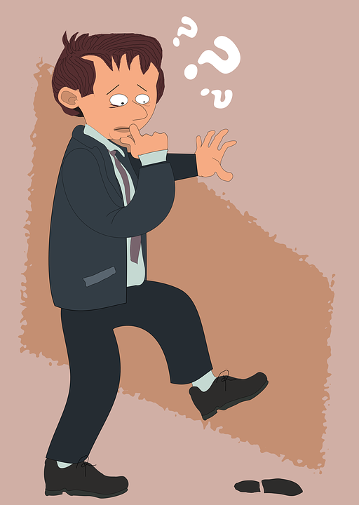
TutarsIz ANNE-BABA Tutumunun Çocuğun Kİşİlİk Gelişimine Etkileri
Bir davranışın kimi zaman ödüllendirilmesi kimi zaman da cezalandırılması çocuğun ne zaman, nerede, ne yapacağını bilememesine yol açar.
Çocuk hangi davranışın nerde ve ne zaman yapılmayacağını kestiremez. Ayrıca yaptığı davranışın doğru olup olmamasından daha çok “Ne zaman yaparsam cezadan kurtulabilirim “ düşüncesiyle ilgilenir.

Slide 21
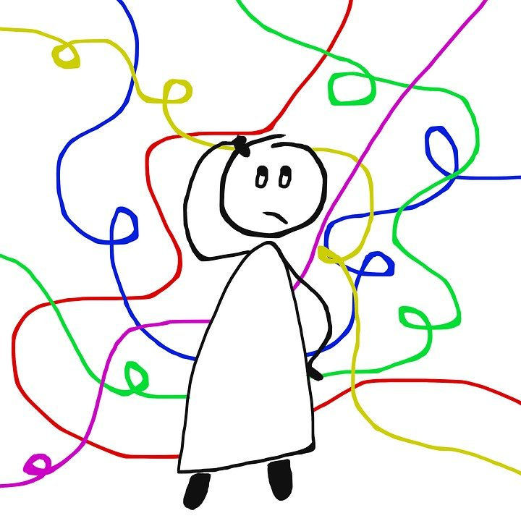
TutarsIz ANNE-BABA Tutumunun Çocuğun Kİşİlİk Gelişimine Etkileri
Kendi görüş ve düşüncelerini aktaramazlar.
Çocuk kendini kanıtlamak ve dikkatleri üzerine çekmek için, ürkek, yumuşak huylu, söz dinleyen ya da kendi benliğini ve bağımsızlığını göstermek için kavgacı, sinirli bir çocuk olabilir.
Zamanla çevrelerindeki insanlara güvenmeyen, her şeyden şüphelenen, kararsız bir kişilik yapısı geliştirebilirler.

Slide 22
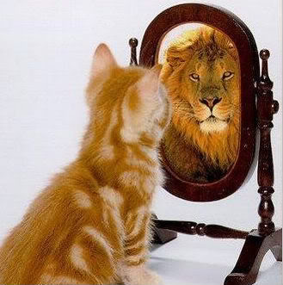
MÜKEMMELİYETÇİ
ANNE-BABA TUTUMU
Anne baba çocuğundan her şeyin en iyisini bekler.
Kendi gerçekleştiremediği yaşantıları çocuğunun gerçekleştirmesini ister ve çocuk olduğu gibi kabul edilmez.
Aile, bedensel ve zihinsel yönden beklentileri karşılaması için çocuğu kapasitesinin çok üstünde eğitimlere tabii tutar.

Slide 23

MÜKEMMELİYETÇİ
ANNE-BABA TUTUMU
Çocuktan aşırı titizlik ve temizlik beklenir.
Kurallar ve kalıplar belirlenir ve çocuğun bunlara mutlaka uyması beklenir.
Çocuğa bütün çocukça davranışlar yasaklanır. Arkadaş seçimi de aileye aittir.

Slide 24
Mükemmeliyetçi
ANNE-BABA Tutumunun Çocuğun
Kİşİlİk Gelişimine Etkileri
Aşırı titiz yada tam tersi dağınık çocuklardır.
Kendilerine güvenleri yoktur.
Başarısızlığa uğradıklarında kolayca hayal kırıklığı yaşarlar.
Yanlış yapmaktan korkarlar.
Okuldaki sıraları hep derli toplu, ders aralarında ödev yapan, grup çalışması yapmak gerektiğinde şikayet eden, bir işi tam yapmak için günler öncesinden çalışmaya başlayan çocuklardır.

Slide 25

DEMOKRATİK
ANNE-BABA TUTUMU
Çocuk tüm yönleriyle kabul edilir,
Çocuğa yol gösterir ama alacağı kararlar konusunda serbest bırakır,
Aile içinde kurallar ve sınırlar herkes için ve hep birlikte belirlenir ve bu sınırlar içinde çocuk özgürdür,
Kuralların mantıklı açıklaması yapılır,
Aileyi ilgilendiren kararlar birlikte alınır. Her konuda çocuğun düşün-ce ve fikirleri dinlenir,
Anne-baba birbirlerine ve çocuklarına karşı olan duyguların-da net ve açıktır.

Slide 26
DEMOKRATİK
ANNE-BABA Tutumunun Çocuğun Kİşİlİk Gelişimine Etkileri
Sosyalleşmiş, işbirliğine yatkın çocuklardır.
Arkadaş canlısı ve duygusaldırlar.
Sosyal açıdan dengeli ve mutlu bireylerdir.
Özgüvenleri yüksektir, sorumluluk sahibidirler,

Slide 27
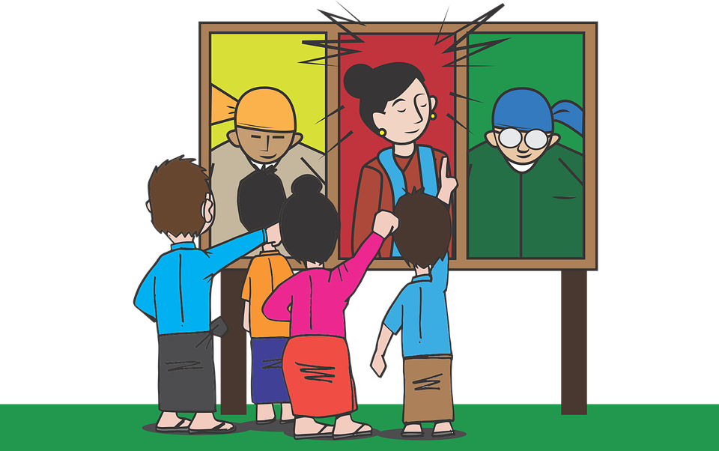
DEMOKRATİK
ANNE-BABA Tutumunun Çocuğun
Kİşİlİk Gelişimine Etkileri
Kendine ve başkalarına güvenir.
Üretken ve bağımsızdır,
Kurallara ve otoriteye saygı duyar.

Slide 28
ARTUKLU CEMİL TUTAŞI
REHBERLİK VE ARAŞTIRMA MERKEZİ

